Slide 2
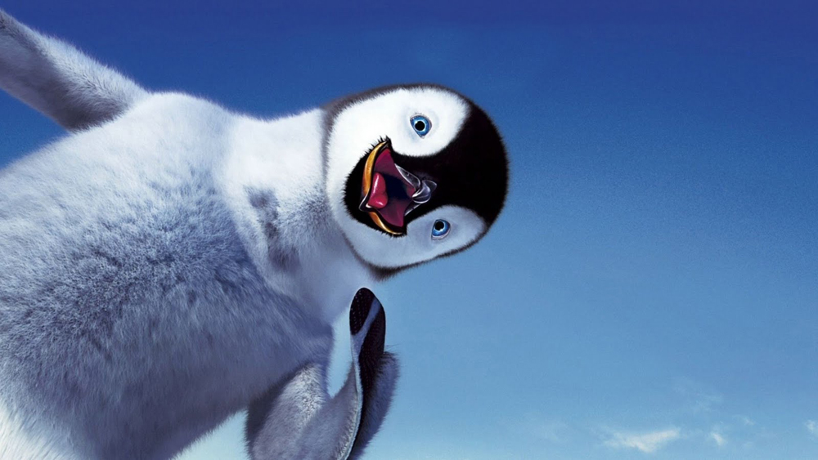
ПОДГОТОВКА К ПОДРОБНОМУ ИЗЛОЖЕНИЮ
ПО ТЕКСТУ Г.Я. СНЕГИРЕВА
«ОТВАЖНЫЙ ПИНГВИНЕНОК»
Храбрый не тот, кто страха не знает, а тот, кто узнал и навстречу идет.

Slide 3
Закончите высказывание на лингвистическую тему.
Орфография- это раздел науки о языке, который…
изучает правила написания слов.

Slide 4
Вставьте пропущенные буквы в данные ниже слова, выделите морфемы.
Увид…л, мал…нько…о п…нгв…нёнка, ещ…, выр…сли, пуш…нки на г…л…ве, см…трел, купают…ся, ст…яли, страшно было бр…сат…ся, под…ш…л к краю ск…лы, на выс…те трёхэтажно…о дома, сн…сил, брос…лся в…низ, вск…ра…к…лся, уд…влён…о п…см…трел, и…купался в х…л…дном море.
Увидел, маленького пингвинёнка, ещё, выросли, пушинки на голове, смотрел, купаются, стояли, страшно было бросаться, подошёл к краю скалы, на высоте трёхэтажного дома, сносил, бросился вниз, вскарабкался, удивлённо посмотрел, искупался в холодном море.

Slide 5
Мы повторили такие виды орфограмм:
БЕЗУДАРНАЯ ГЛАСНАЯ В КОРНЕ
-ТСЯ И -ТЬСЯ В ГЛАГОЛАХ
ГЛАСНАЯ ПЕРЕД СУФФИКСОМ -«Л»- В ГЛАГОЛЕ ПРОШЕДШЕГО ВРЕМЕНИ
ОКОНЧАНИЯ ПРИЛАГАТЕЛЬНЫХ В ПАДЕЖНЫХ ФОРМАХ
-ОГО,-ЕГО
ПРАВОПИСАНИЕ ПРИСТАВОК

Slide 6
…И можем сгруппировать эти слова в четыре рубрики в соответствии с морфемным принципом русской орфографии.
¬ | ͡ | ˄ | □
¬ | ͡ | ˄ | □
Вниз | Стояли | Увидел | Маленького
искупался | Носил | На высоте | Купаются
подошел | Холодный | Бросился | Трехэтажного
посмотрел | Пингвиненок | Удивленно
 |  | Пушинки

Slide 7
Закончите высказывание на лингвистическую тему
Пунктуация, это раздел науки о языке, который…
изучает знаки препинания и правила их постановки.

Slide 8
Найдите в тексте предложения, соответствующие этим схемам, зачитайте их, постарайтесь объяснить пунктограммы.
[ ___ ___ и ___ ].
[___ ___ и … ___].
[___ ___ ], (как ___ ___).
[ ___ ___]:[ ___ ].
[ ___ , ___ ,___ и ___ ].
Однажды я спускался к морю и увидел маленького пингвинёнка.
От страха пингвинёнок закрыл глаза и …бросился вниз.
Он смотрел, как взрослые пингвины купаются.
Долго стоял на скале пингвинёнок: страшно ему было бросаться в море.
Вынырнул, закружился на одном месте, быстро вскарабкался на камни и удивленно посмотрел на море.

Slide 9
Мы повторили такие пунктограммы:
ЗАПЯТАЯ ПРИ ОДНОРОДНЫХ ЧЛЕНАХ
ОТСУТСТВИЕ ЗАПЯТОЙ ПРИ ОДНОРОДНЫХ ЧЛЕНАХ
И узнали о таких пунктограммах:
ЗАПЯТАЯ В СЛОЖНОМ ПРЕДЛОЖЕНИИ
ДВОЕТОЧИЕ В БЕССОЮЗНОМ СЛОЖНОМ ПРЕДЛОЖЕНИИ

Slide 10
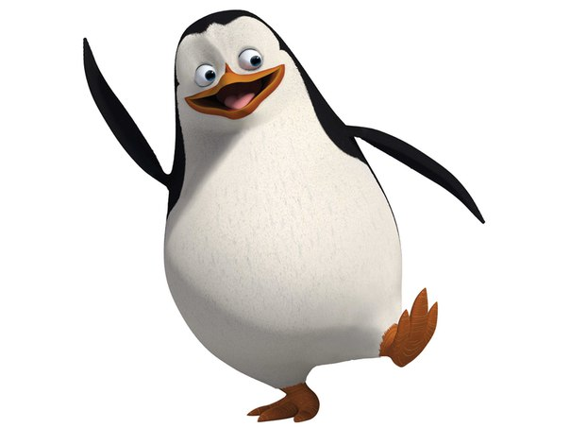
СПАСИБО ЗА ВНИМАНИЕ!!!

